Slide 1
MNIST y PAPER
Sebastián Mora Carmona
Federico Idarraga Cardenas

Slide 2
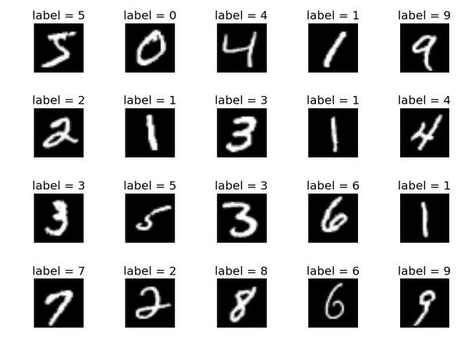
DATA MNIST
Es un conjunto de datos lleno de dígitos dibujados a mano que van del 0 al 9 con una etiqueta correspondiente que describe qué dígito se supone que representa el dibujo.

Slide 3
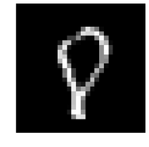
OBJETIVO MNIST
La idea detrás de trabajar con este conjunto de datos es que queremos poder entrenar un modelo que aprenda qué tipos de formas corresponden a los dígitos 0-9 y que posteriormente sea capaz de etiquetar correctamente las imágenes en las que no se ha entrenado.

Slide 4

CÓDIGO

Slide 5
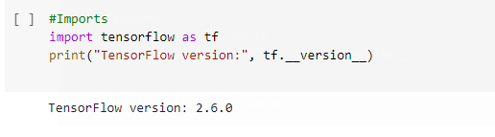
IMPORTS

Slide 6
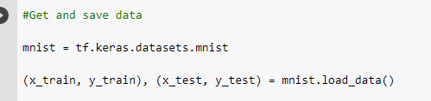
CARGAR DATA

Slide 7
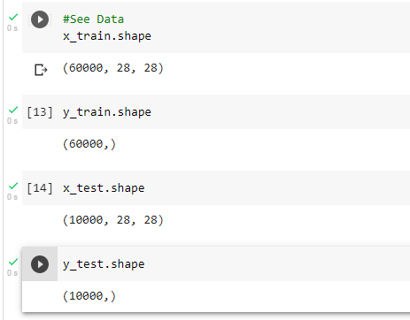
DATA
Total de 70k imágenes en el conjunto de datos, 60k de entrenamiento y 10k de pruebas.
Los dos 28 indican que cada imagen tiene 28 por 28 píxeles y las imágenes se representan como matrices de 28x28 llenas de valores de píxeles

Slide 8
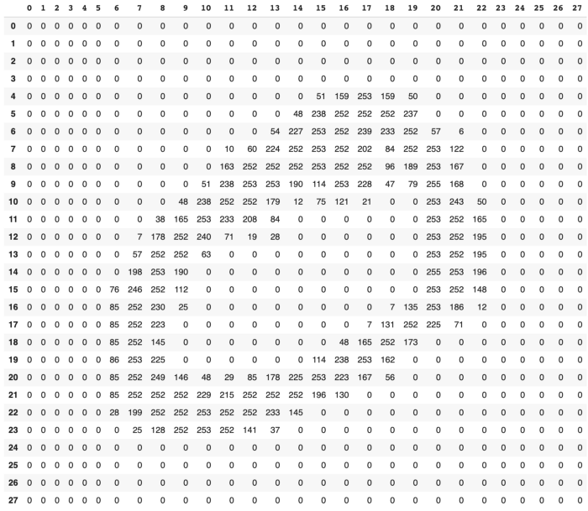
IMAGEN

Slide 9
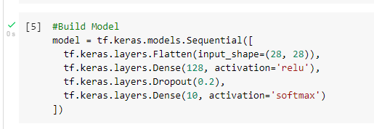
CONSTRUIR MODELO

Slide 10
SEQUENTIAL
Lo que hace esta función es comenzar la creación de una disposición lineal (o "secuencial") de capas.

Slide 11
FLATTEN
Crea la primera capa en nuestra red . Cada imagen tiene 28 * 28 = 784 , y por lo tanto,crea una capa con 784 nodos

Slide 12
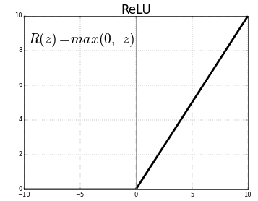
DENSE
Crea lo que se llama una capa completamente conectada. El primer parámetro (128) especifica cuántos nodos deben estar en la capa. Activación ‘relu’

Slide 13
DROPUT
Hace que algunos de los nodos de una capa determinada no pasen su información a la siguiente. Hay un 0.2 de probabilidad de cada nodo ser eliminado del cálculo

Slide 14
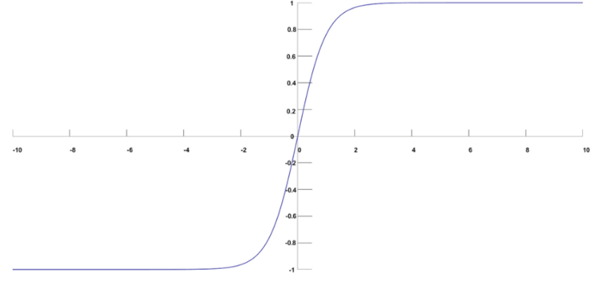
DENSE
Se crea la capa final (Debe ser de 10 nodos ya que el modelo intenta predecir entre 10 números). Función de activación SoftMax,

Slide 15
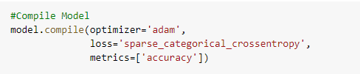
COMPILADOR
Optimizador: Forma de hacer que el proceso de retropropagación sea más rápido y más efectivo
Pérdida: Cuantifica qué tan lejos está una predicción de la respuesta correcta (Descarta)
Métrica: Especifica las métricas que debe usar para evaluar el modelo

Slide 16
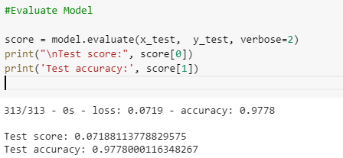
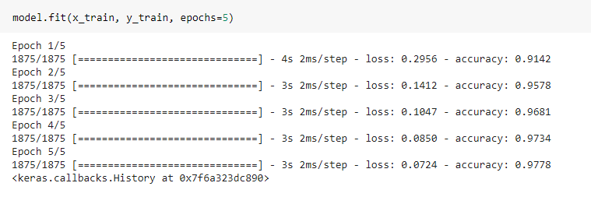
ENTRENAMIENTO Y RESULTADO

Slide 17
Perceptrón y Backpropagation
Paper - Sebastián Mora y Federico Idarraga Cardenas

Slide 18

Paper
Realizamos un resumen de los principales contenidos de el perceptrón y backpropagation aquí pasaremos por su explicación, veremos las partes que los componen explicando cada una de ellas y viendo como trabaja la función de activación, la suma ponderada y el entrenamiento en general de tanto el perceptrón y el backpropagation.

Slide 19
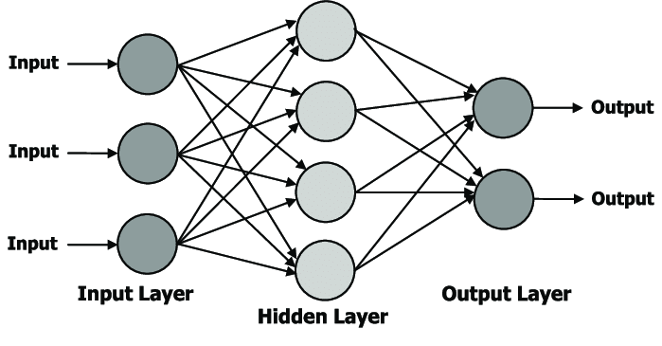
Perceptrón
Un perceptrón es un clasificador lineal (binario). Además, se utiliza en aprendizaje supervisado. Ayuda a clasificar los datos de entrada dados.

Slide 20
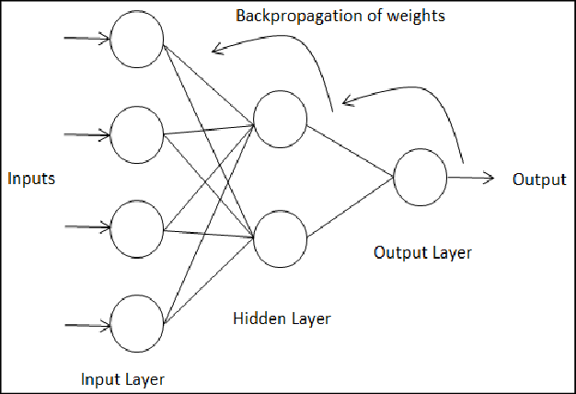
Backpropagation
Conforme el uso de las redes neuronales se ha ido extendiendo a diferentes campos de la ciencia y la ingeniería la confianza en los modelos se hace fundamental. El factor más importante para lograr un modelo confiable es el entrenamiento.

Slide 21
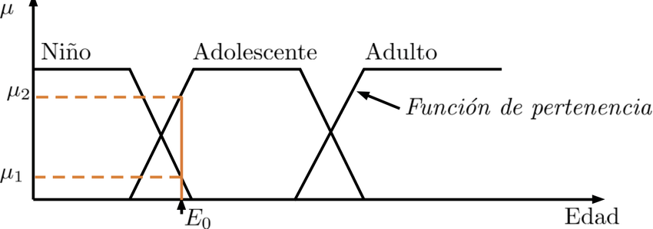
Lógica Difusa
La lógica difusa es una metodología que proporciona una manera simple y elegante de obtener una conclusión a partir de información de entrada vaga, ambigua, imprecisa, con ruido o incompleta. En general la lógica difusa imita como una persona toma decisiones basada en información con las características mencionadas

Slide 22
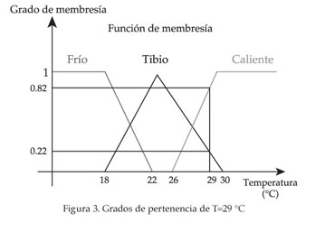
Lógica Difusa - Códigos
Se probaron los códigos de Lógica difusa y se resolvió el problema de los números

